Slide 1
LỊCH SỬ 4
TRƯỜNG TIỂU HỌC GIANG BIÊN

Slide 2









Thứ năm ngày 17 tháng 11 năm 2021
Lịch sử:
Nhà Lý dời đô ra Thăng Long

Slide 3
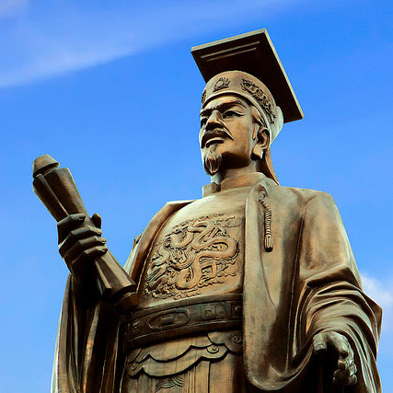

1. Hoàn cảnh ra đời của nhà Lý:
Đọc thầm đoạn đầu
Năm 1005….. Nhà Lý bắt đầu từ đây (năm 1009)

Slide 4
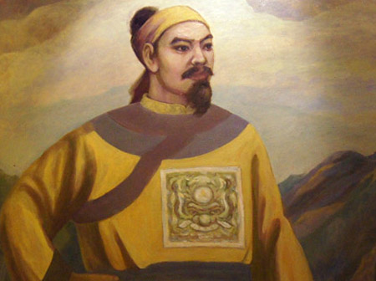

Sau khi Lê Đại Hành mất, tình hình nước ta như thế nào?
- Sau khi Lê Đại Hành mất, Lê Long Đĩnh lên làm vua, tính tình ông bạo ngược nên lòng người rất oán giận.

Slide 5


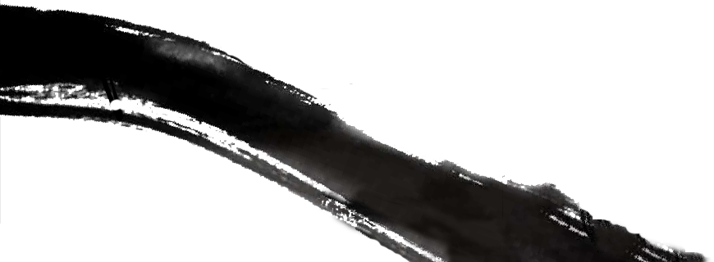
Vì sao các quan lại trong triều lại tôn Lý Công Uẩn lên làm vua?
- Lý Công Uẩn là một vị quan trong triều đình nhà Lê. Ông vốn là người thông minh, văn võ đều tài, đức độ cảm hoá được lòng người.

Slide 6
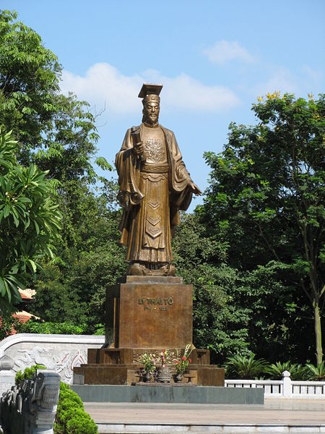
- Vua Lý Thái Tổ (974 – 1028) tên thật là Lý Công Uẩn người làng Cổ Pháp, tỉnh Bắc Ninh
- Lên ngôi vua năm 1009, lấy niên hiệu là Thuận Thiên. Ông là vị vua đầu tiên của nhà Lý, trị vì từ năm 1009 đến năm 1028

Slide 7
2. Nhà Lý dời đô:
Hãy so sánh vị trí địa lí và địa hình địa thế của vùng đất Hoa Lư và Đại La theo bảng sau :
Vùng đất | Hoa Lư | Đại La
Vị trí địa lí
Địa hình địa thế
Không nằm ở trung tâm đất nước
Nằm ở trung tâm đất nước
Rừng núi hiểm trở, chật hẹp.
Đồng bằng rộng lớn, màu mỡ

Slide 8
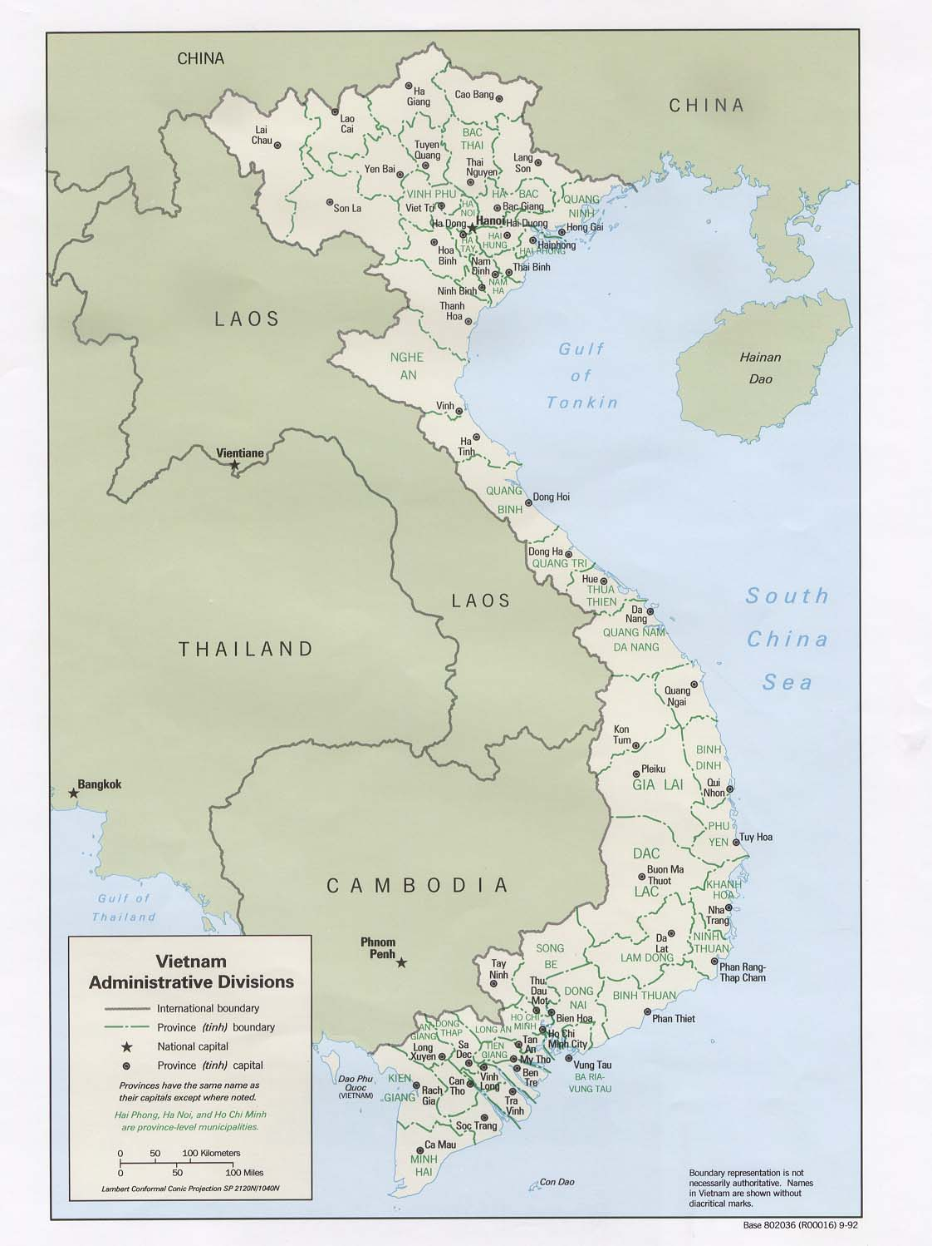
Lào Cai
Đại La ( Hà Nội )
Lào Cai
Hà Giang
Lai Châu
Tuyên Quang
Sơn La
Hà Nội
Thái Bình
Ninh Bình
Nghệ An
Hoa Lư (Ninh Bình )
Vinh
Quảng Bình
Huế
Đà Nẵng
Quảng Ngãi
Bình Định
Gia Lai
Buôn Mê Thuột
Sông Bé
Lâm Đồng
Đồng Nai
BìnhThuận
Long Xuyên
Vũng Tàu
Cà Mau
BẢN ĐỒ TỰ NHIÊN VIỆT NAM

Slide 9
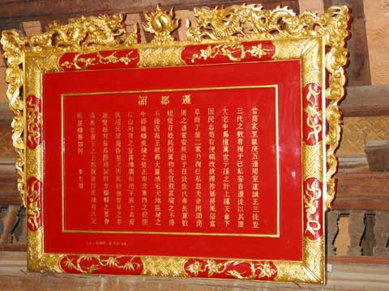

- Vua Lý Thái Tổ tin rằng muốn con cháu đời sau xây dựng được cuộc sống ấm no thì phải dời đô từ miền núi chật hẹp Hoa Lư về vùng Đại La, một vùng đồng bằng rộng lớn, màu mỡ
Chiếu dời đô (trưng bày ở Đền Đô)
Mùa thu năm 1010, vua Lý Thái Tổ quyết định dời đô từ Hoa Lư ra thành Đại La và đổi tên Đại La (Thăng Long)

Slide 10
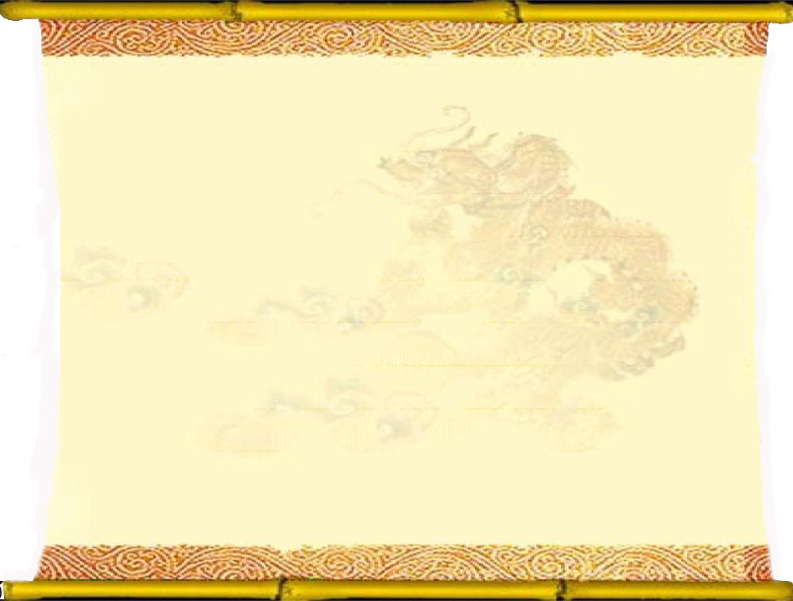
CHIẾU DỜI ĐÔ
… Chỉ vì muốn đóng đô ở trung tâm mưu toan nghiệp lớn, tính kế muôn đời cho con cháu, trên vâng mệnh trời, dưới theo ý dân, nếu thấy thuận tiện thì thay đổi. Cho nên vận nước lâu dài, phong tục phồn thịnh… Huống chi, Đại La nằm ở giữa trung tâm trời đất, được cái thế rồng cuộn hổ ngồi ... Địa thế rộng mà bằng, đất đai cao mà thoáng. Dân cư khỏi chịu cảnh khốn khổ, ngập lụt, muôn vật rất mực phong phú, tốt tươi. Xem khắp đất Việt ta, chỉ nơi này là thắng địa. Thật là chốn hội tụ trọng yếu của bốn phương đất nước. Cũng là nơi kinh đô bậc nhất của đế vương muôn đời.

Slide 11
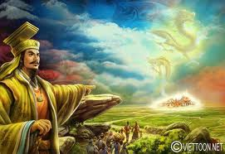
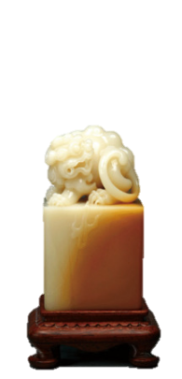
Theo truyền thuyết, khi thuyền vua tạm đỗ dưới thành Đại La, có rồng vàng hiện lên chỗ thuyền ngự, vì thế vua đổi tên Đại La là Thăng Long, có nghĩa là rồng bay lên.

Slide 12

Được tôn lên làm vua, Lý Công Uẩn (Lý Thái Tổ) dời kinh đô ra Đại La và đổi tên là Thăng Long. Sau đó Lý Thánh Tông đổi tên nước là Đại Việt

Slide 13

Tìm thông tin trong sách giáo khoa và cho biết:
Thăng Long có nhiều lâu đài, cung điện, đền chùa. Dân cư tụ họp về Thăng Long ngày một đông.
Nhà Lý đã xây dựng
kinh thành Thăng Long như thế nào?

Slide 14
Ghi nhớ
Được tôn lên làm vua, Lý Công Uẩn (Lý Thái Tổ) dời kinh đô ra Đại La và đổi tên là Thăng Long. Sau đó Lý Thánh Tông đổi tên nước là Đại Việt
Thăng Long có nhiều lâu đài, cung điện, đền chùa. Dân cư tụ họp về Thăng Long ngày một đông.

Slide 15
Dặn dò:
Ở nhà học thuộc nội dung ghi nhớ.
Hoàn thành các bài tập trong sách bài tập
Chuẩn bị bài mới. “Chùa thời Lý”

